Slide 1
NHIỆT LIỆT CHÀO MỪNG CÁC THẦY CÔ
VỀ DỰ GIỜ TIN HỌC LỚP 5/5
NĂM HỌC 2022 - 2023
GIÁO VIÊN: HÀ NGUYỄN MINH TÂM
Notes:
Chào mừng các em đến với buổi học ngày hôm nay. Rất vinh dự cho lớp chúng ta, hôm nay có các thầy, cô……….trong trường dự lớp mình1 tiết Tin học. Đề nghị các em nhiệt liệt chào mừng. Trước khi vào bài học cô và các em cùng khởi động với trò chơi Cùng Khám Phá các e nhé…

Slide 2
KHỞI ĐỘNG

Slide 3
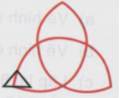




Câu 1: Để vẽ được hình bên Rùa phải thực hiện câu lệnh nào?
A. Repeat 3[repeat 90[fd 2 rt 2] rt 120]
B. Repeat 3[repeat 90[fd 2 rt 2] rt 60]
C. Repeat 4[repeat 90[fd 2 rt 2] rt 60]
r
D. Repeat 4[repeat 90[fd 2 rt 2]rt 90]

Slide 4
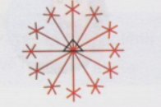
Câu 2. Với câu lệnh Repeat 12[fd 50 repeat 6
[fd 10 bk 10 rt 60]bk 50 rt 30] rùa sẽ vẽ hình gì?
A. Đa giác 12 cạnh
B. Bông tuyết 6 cánh
C. Bông tuyết 12 cánh
r
D.12 hình lục giác

Slide 5
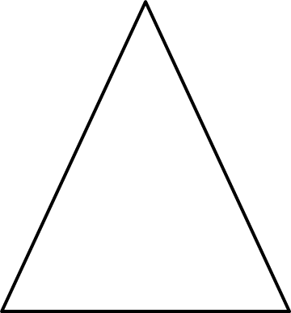
Repeat 3[fd 150 rt 120]
Tam giác
Notes:
Các em ạ. Bình thường để vẽ một hình tam giác ta phải viết một câu lệnh dài như thế này:………..nên rất là mất nhiều thời gian. Vậy, có cách nào để chỉ cần gõ lệnh Tam giác thôi mà Rùa vẽ ngay cho ta một hình tam giác không? À có đấy các em ạ. Vậy làm thế nào để chúng mình làm được như vậy, chúng ta cùng tìm hiểu bài học ngày hôm nay: Bài 3:

Slide 6
Thứ ba ngày 21 tháng 02 năm 2023
Tin học
BÀI 3. THỦ TỤC TRONG LOGO
(PPCT: tiết 45) - (SGK - Tr 90)
Notes:
Bây giờ chúng ta cùng đi vào tìm hiểu mục tiêu bài học.

Slide 7
MỤC TIÊU BÀI HỌC
Hiểu được khái niệm, cách viết và cách lưu lại thủ tục trong Logo
Viết, lưu lại và sử dụng được một thủ tục đã lưu trong Logo

Slide 8
1. Thủ tục là gì?
* Các thao tác trong buổi lễ chào cờ.
- Nghỉ, nghiêm
- Chào cờ
Thủ tục
- Hát quốc ca
- Thủ tục là một dãy các thao tác được thực hiện theo thứ tự để hoàn thành một công việc nào đó.

Slide 9

2. Thủ tục trong Logo
Đọc và làm theo hướng dẫn SGK Tr 90 – 92 và trả lời câu hỏi sau:
Có mấy bước để viết thủ tục hình tam giác?

Slide 10
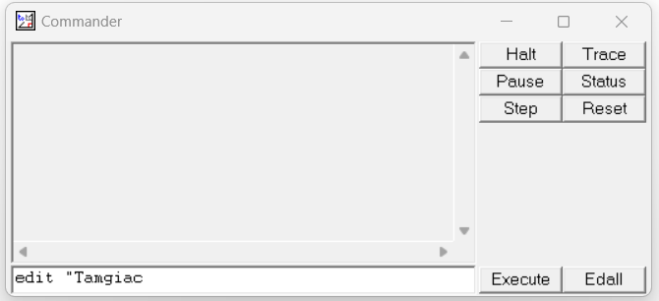
Bước 1. Gõ lệnh edit “Tamgiac rồi nhấn phím Enter.
Gõ vào ngăn gõ lệnh edit “Tamgiac rồi nhấn phím Enter

Slide 11
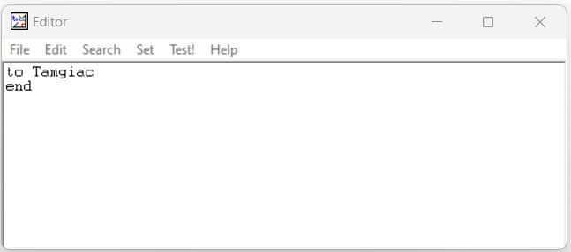
Xuất hiện cửa sổ soạn thảo.
Các lệnh có sẵn
to Tamgiac
end

Slide 12
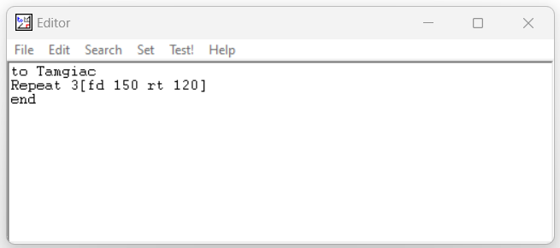
  Bước 2. Gõ các lệnh vẽ hình tam giác trong cửa sổ soạn thảo.
Gõ chèn vào lệnh vẽ hình tam giác

Slide 13
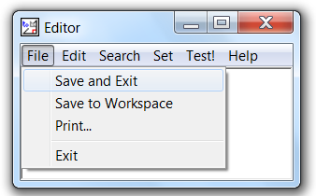
Bước 3. Ghi vào bộ nhớ và đóng cửa sổ soạn thảo.
Nháy File chọn Save and Exit

Slide 14
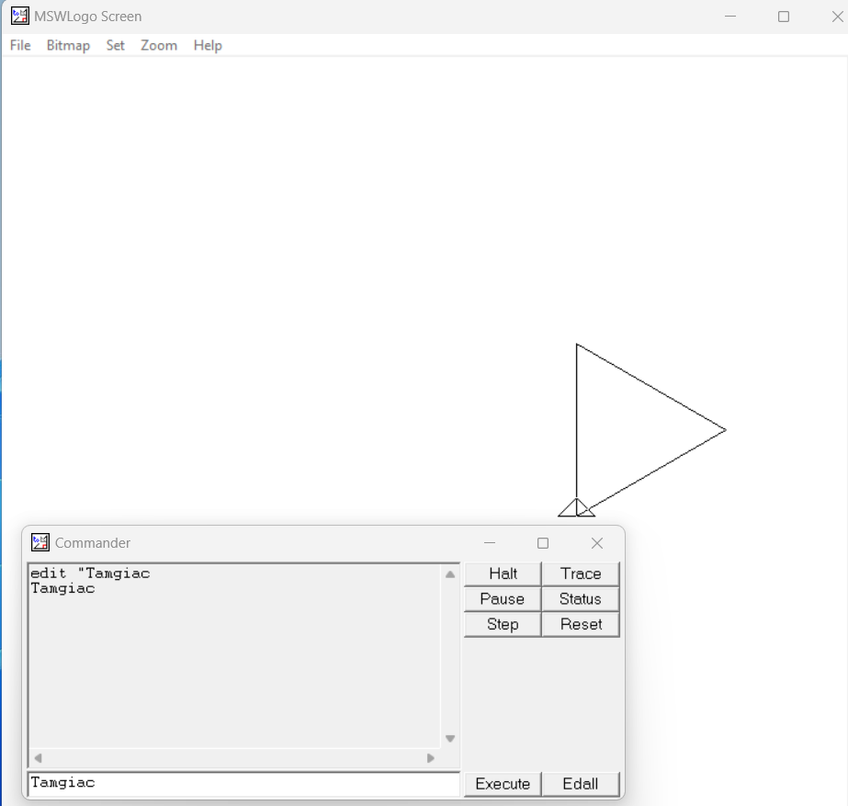
Bước 4. Gõ lệnh Tamgiac vào ngăn gõ lệnh rồi nhấn phím Enter. Quan sát kết quả.

Slide 15
Cấu trúc của thủ tục vẽ hình tam giác
to Tamgiac
Repeat 3[fd 150 rt 120]
end
Thủ tục | Các thành phần của thủ tục
to Tamgiac | Đầu thủ tục
Repeat 3[fd 150 rt 120] | Thân thủ tục
end | Kết thúc thủ tục

Slide 16
CẤU TRÚC CHUNG CỦA THỦ TỤC
to <Tên thủ tục>
Thân của thủ tục <Các dòng lệnh>
end

Slide 17
Ví dụ 1: Thủ tục vẽ hình chữ nhật
to hinhchunhat
Repeat 2[FD 100 RT 90 FD 50 RT 90]
end
Ví dụ 2: Thủ tục vẽ hình vuông với độ dài là 100 bước
to hinhvuong
Repeat 4[FD 100 RT 90]
end

Slide 18
CHÚ Ý
- Dùng chữ Việt không dấu để đặt tên cho thủ tục.
- Trong tên thủ tục không được có dấu cách, phải có ít nhất một chữ cái.
+Ví dụ các tên đúng: Tamgiac; tamgiac1
+Ví dụ các tên sai: Tam giác; Tamgiac 1;
- Em nên đặt tên thủ tục sao cho gợi mở và dễ nhớ.

Slide 19
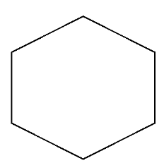
THỰC HÀNH
Bài tập 1. Viết thủ tục hinhlucgiac trong Logo

Slide 20
Bài tập 2. Em hãy viết thủ tục vẽ hình sau

Slide 21







To <tên thủ tục> : Đầu thủ tục
<Các câu lệnh trong thân thủ tục> : Thân thủ tục
Cấu trúc
THỦ TỤC TRONG LOGO
End: Kết thúc thủ tục
Bước 1: Gõ Edit “tên thủ tục
Bước 2: Gõ câu lệnh trong thân thủ tục
Các bước viết thủ tục
Bước 3: Chọn File/ Save and Exit
Bước 4: Gõ tên thủ tục để thực hiện
Notes:
Để nắm chắc bài học này, cô và các em cùng chơi một trò chơi Ai nhanh hơn. E nào trả lời đúng sẽ nhận được phần quà của cô. Các em đã sẵn sàng chưa?............Câu hỏi của cô như sau:

Slide 22
Câu 1: Để mở cửa sổ soạn thảo thủ tục em sử dụng lệnh nào ?
A
Edit “<Tên thủ tục>
B
Exit <Tên thủ tục>
C
Save <Tên thủ tục>

Slide 23
Câu 2: Các quy ước khi đặt tên cho thủ tục?
A
Không dấu, không cách
B
Có ít nhất một chữ cái
C
Cả A và B đúng

Slide 24
Câu 3: Những từ nào sau đây xuất hiện trong mọi thủ tục?
A
To và Tamgiac
B
To và End
C
FD 100

Slide 25
Câu 4: Một thủ tục trong Logo có mấy phần?
A
1 phần
B
3 phần
C
4 phần

Slide 26

DẶN DÒ
Nhận xét tiết học
Về nhà em xem lại nội dung bài học
Xem và thực hiện nội dung hoạt động thực hành, hoạt động ứng dụng, mở rộng.

Slide 27

CHÚC QUÝ THẦY CÔ SỨC KHỎE !
CHÚC CÁC EM CHĂM NGOAN - HỌC GIỎI !

